Slide 1


Slide 2

OBJETIVO
Comprender el concepto de intercambio de datos entre Frontend y Backend en aplicaciones web.

Slide 3

CONTENIDO DE LA CLASE
1. Definición de Frontend y Backend:
¿Qué son el Frontend y Backend?
Roles y responsabilidades de cada uno en el desarrollo web.
2. Comunicación entre Frontend y Backend:
¿Cómo interactúan? Uso de APIs como puente.
Tipos de solicitudes HTTP (GET Y POST).
3. Ejemplo practico: Intercambio de datos:
Crear un servidor básico en Node.js (Backend).
Desarrollar una interfaz en HTML y JavaScript (Frontend).
Realizar solicitudes GET y POST entre Frontend y Backend.

Slide 4
CONTENIDO DE LA CLASE
4. Herramientas y buenas prácticas:
Uso de Fetch API para solicitudes en el Frontend.
Middleware para procesar datos en el Backend.
5. Conclusiones y aplicaciones del intercambio de datos:
Importancia del intercambio de aplicaciones modernas.
Ejemplos de aplicaciones que dependen de esta comunicación.

Slide 5

DEFINICIÓN DE FRONT Y BACKEND

Slide 6

FRONTEND
El frontend se refiere a la parte del desarrollo web que interactúa directamente con los usuarios. Incluye todo lo que ves en tu navegador: diseño, botones, formularios, colores, etc.

Slide 7

TECNOLOGÍAS COMUNES
HTML, CSS, JavaScript y frameworks/Librerias como react, Angular, Vue, etc.
ROL:
Crear interfaces amigables y funcionales, asegurándose de que el usuario tenga una buena experiencia.

Slide 8
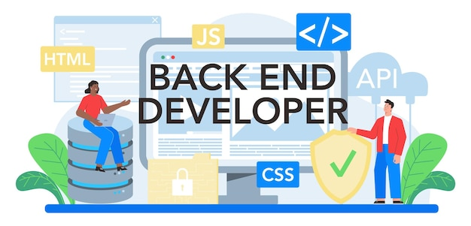
BACKEND
El backend es el “detrás de escena” del desarrollo web. Se encarga de procesar datos, gestionar usuarios, interactuar con base de datos y realizar cálculos.

Slide 9
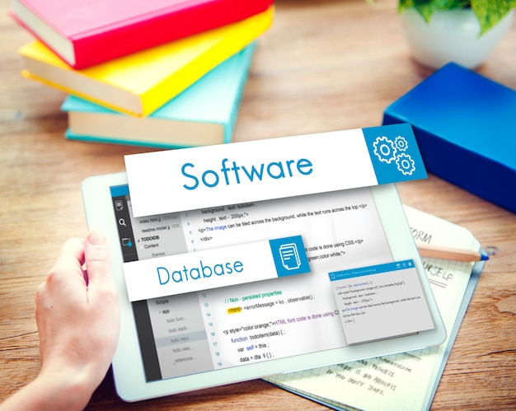
TECNOLOGÍAS COMUNES
Node.js, Python, (Django, Flask), Ruby (Rails) PHP, Java (Spring).
ROL:
Asegurar que la lógica del negocio, seguridad de la aplicación, y comunicación con las base de datos.

Slide 10
COMUNICACIÓN ENTRE
FRONTEND Y BACKEND

Slide 11
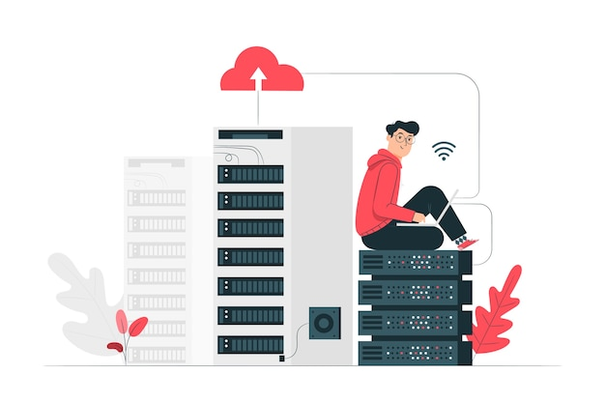
¿CÓMO INTERACTÚAN?
El Fronend y Backend se comunica a través de APIs (Application Programming Interfaces). Una API actúa como un “puente” que permite que ambos se conecten y compartan información.

Slide 12

TIPOS DE SOLICITUDES HTTP COMUNES
GET: Se utiliza para obtener datos del servidor (por ejemplo, recuperar una lista de productos)
POST: Se utiliza para enviar datos al servidor (por ejemplo, enviar un formulario de registro).

Slide 13
INTERCAMBIO DE DATOS FRONT Y BACKEND

Slide 14
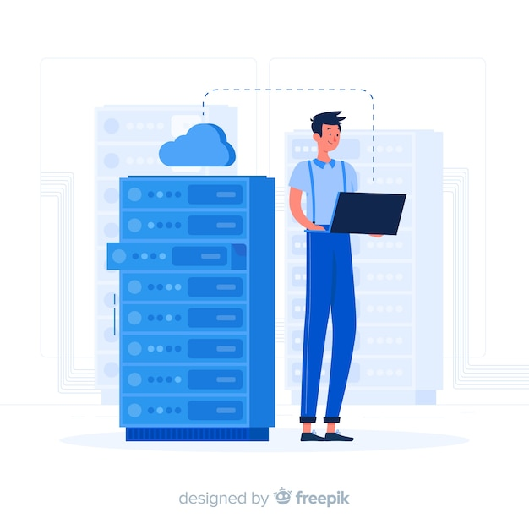


EJEMPLO: INTERCAMBIO DE DATOS
Vamos a realizar un proyecto sencillo:
Crear un servidor básico en Node.js (Backend):
Inicia un proyecto Node.js
2. Instala Express:

Slide 15
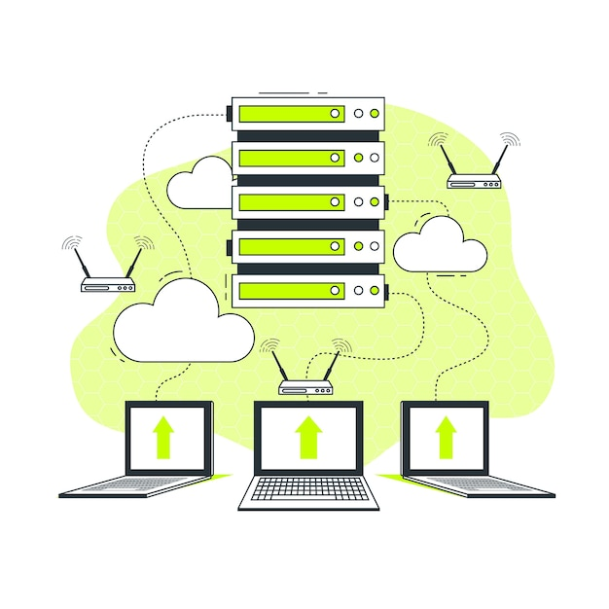
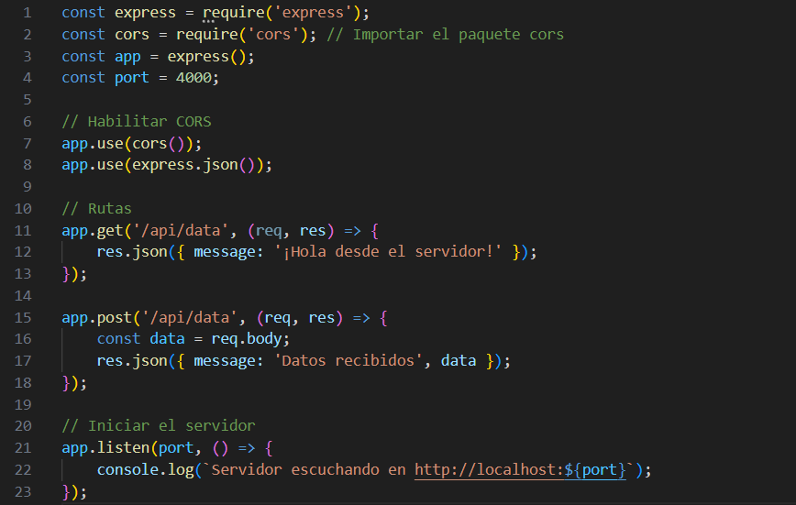
EJEMPLO: INTERCAMBIO DE DATOS
3. Crea un archivo server.js con el siguiente código:

Slide 16
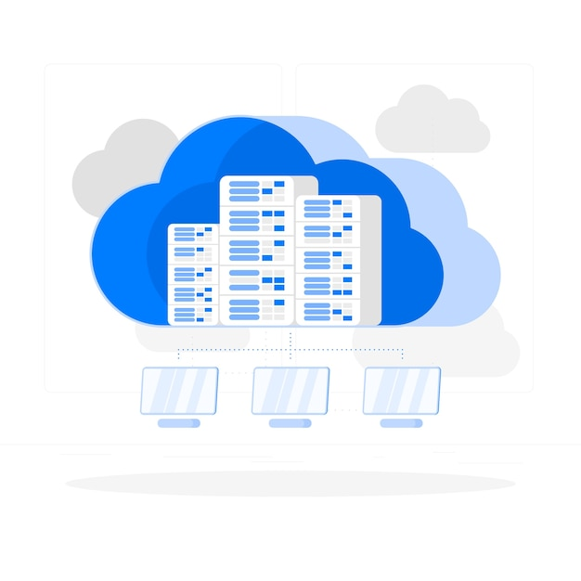
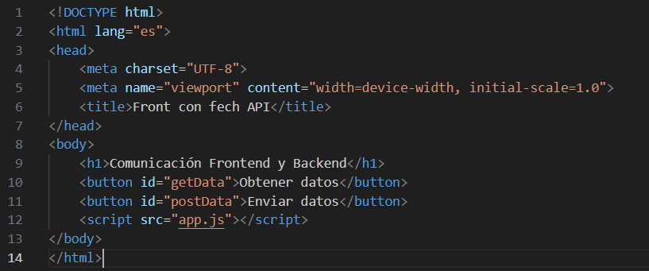
DESARROLLAR UNA INTERFAZ EN HTML Y JAVASCRIPT (FRONEND)
Crea un archivo index.html con:

Slide 17
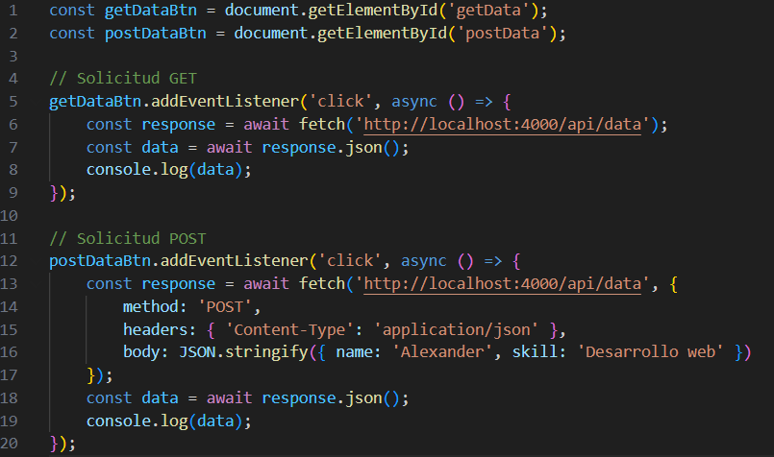
DESARROLLAR UNA INTERFAZ EN HTML Y JAVASCRIPT (FRONEND)
2. Crea un archivo app.js

Slide 18
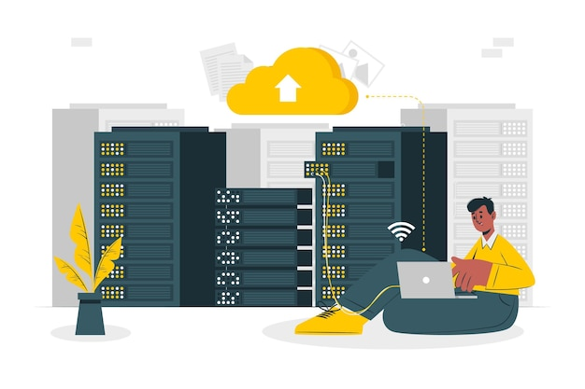
PRUEBA
Ejecuta el servidor con node server.js
Abre index.html en el navegador y observa las solicitudes en la consola.

Slide 19
HERRAMIENTAS Y BUENAS PRÁTICAS

Slide 20

HERRAMIENTAS Y BUENAS PRÁCTICAS
Frontend:
Usa Fech API o bibliotecas como Axios para realizar solicitudes HTTP.
Organiza tu código para mejorar su legibilidad y mantenimiento
Backend:
Usa Middleware (como express.json()) para procesar datos enviados desde el frontend.
Maneja errores de manera clara para evitar interrupciones en la aplicación.

Slide 21
CONCLUSIONES Y APLICACIONES DE
INTERCAMBIO DE DATOS

Slide 22

IMPORTANCIA
La comunicación entre el frontend y backend es esencial para aplicaciones modernas como redes sociales, tiendas online y servicios de streaming.

Slide 23

EJEMPLO DE APLICACIONES
Facebook: El usuario interactúa con la interfaz (Frontend) y los datos se almacenan en servidores (Backend).
E-Commerce: El usuario compra productos y el Backend gestiona el inventario y los pedidos.
Aplicaciones de mensajería: WhatsApp y Telegram utiliza esta estructura para el intercambio de mensajes en tiempo real.

Slide 24
CONCLUSIÓN
El intercambio entre el FrontEnd y Backend es fundamental para el desarrollo de aplicaciones dinámicas.
Las APIs permiten una comunicación eficiente y estructurada entre ambas partes.
El uso de herramientas modernas como Fech API y Express simplifica la implementación y mantenimiento del código.

Slide 25
BIBLIOGRAFIA
W3SCHOOLS. (2024-Octubre-21) Tutorial de html. https://www.w3schools.com/html

